Slide 1
Tokoh Australia dan Indonesia
These profile cards were created to support learners of Indonesian. The tokoh all feature on Australian and Indonesian bank notes. A good homework task would be to give students the names of different tokoh to research and then figure out what they all have in common before revealing that they’re all on our money.
“Kenalkan” activities (e.g. speed dating)
Reading for gist / looking for key words / dates
Making inferences
Writing for Wikipedia
Knowledge of Australian and Indonesian history
Cloze activities
Critical thinking / comparisons
Why are there no Indonesian women featured?
What do all of the tokoh Indonesia have in common?
Who died young, and why?
Why is “beliau” used in many of the Indonesian profiles?
Follow-up activities:
Designing bank notes for the class to use as class money (who are our personal heroes, and why?)
Investigation of the new currency proposed for Indonesia
Where are the women? Researching tokoh wanita Indonesia
Creation of more modern profiles for modern tokoh
Interview with a tokoh
Fesbuk or Fakebook pages for the tokoh
Timelines for the tokoh
Compiled by Penny Coutas, February 2014.

Slide 2
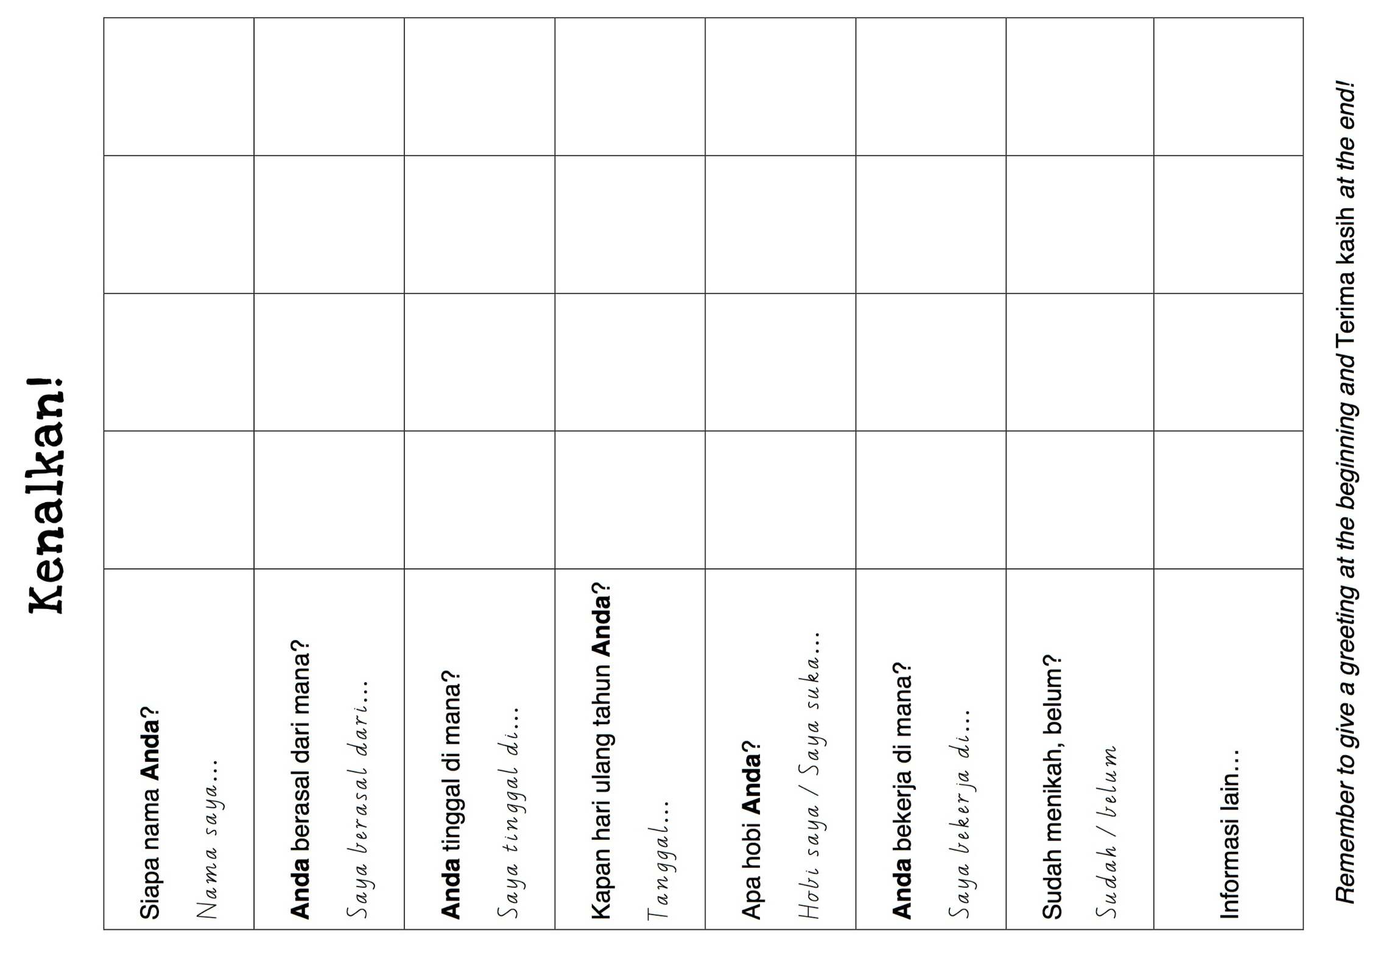

Slide 3
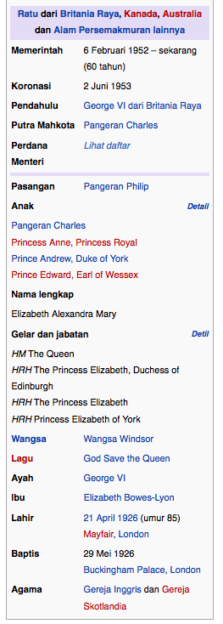
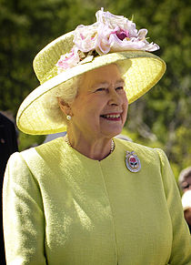
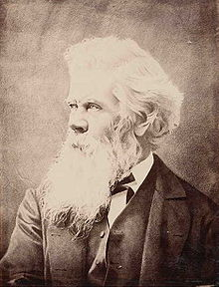
Ratu Elizabeth II
Sir Henry Parkes
Lahir: 25 Mei, 1815
Tempat Lahir: Warwickshire, Inggris
Meninggal: 27 April, 1896 di Sydney, Australia
Pekerjaan: Politikus
Bangsa: Australia
Sir Henry Parkes (27 Mei 1815 - 27 April 1896) adalah seorang negarawan Australia, terkenal sebagai "Bapak Federasi” karena dia menjadi pendukung pertama pemerintahan federal. Dia lahir di Stoneleigh, Inggris dan orang tuanya bekerja sebagai petani. Henry Parkes pindah ke Australia pada tahun 1839 setelah menikah. Di Australia, dia mulai karir sebagai politikus di New South Wales.
Henry Parkes terkenal sebagai orator persuasif yang ulung dengan kepiawaiyan menegaskan retorikanya. Parkes dianugrahi sebuah gelar KCMG atau ‘the most distinguished order of Saint Michael and Saint George’ dan Knight Grand Cross pada tahun 1888.
Elizabeth II (lahir di Mayfair, London, 21 April 1926) adalah Ratu Kerajaan Britania Raya dan Irlandia Utara dan kepala Persemakmuran semenjak tahun 1952. Ia merupakan anak perempuan dari raja George VI. Dari pernikahannya dengan Pangeran Philip, sejak tahun 1947, ia mendapatkan empat anak laki-laki: Pangeran Charles, Putri Anne, Pangeran Andrew dan Pangeran Edward.
Dari: http://en.wikipedia.org/wiki/Sir_Henry_Parkes
Dari: http://id.wikipedia.org/wiki/Elizabeth_II_dari_Britania_Raya

Slide 4
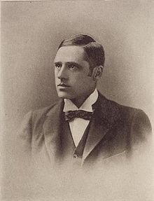
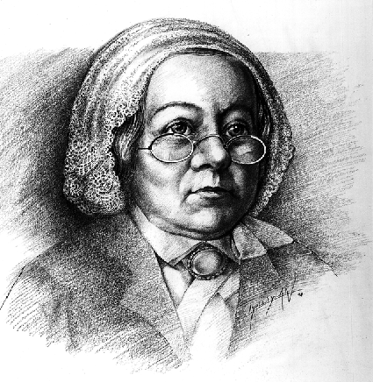
AB ‘Banjo’ Paterson
Mary Reibey
Lahir: 17 Pebruari, 1864
Tempat Lahir: Narrambla, NSW
Meninggal: 5 Februari, 1941, Sydney, NSW
Pekerjaan: Penulis
Bangsa: Australia
Lahir: 12 February 1777
Tempat Lahir: Bury, Lancashire, Inggris
Meninggal: 30 Mei 1855, Newtown, Sydney
Pekerjaan: Pengusaha
Bangsa: Australia
Andrew Barton Paterson adalah seorang penyair, penggubah lagu dan jurnalis. Dia menulis dengan nama penanya ‘Banjo’ Paterson dan dikenang untuk ‘Waltzing Matilda’, lagu rakyat yang paling populer di Australia.
Lagu itu bercerita tentang seorang pengembara pencari kerja yang banyak terdapat di Australia jaman depressi 1890an dan 1930an dan disebut swagman. Disebut demikian karena kalau berpindah tempat mereka selalu membawa buntelan alas tidur, yang istilahnya swag atau juga disebut Matilda. Kedua istilah ini sudah tidak digunakan lagi dalam pembicaraan sehari-hari, tapi tetap dikenal karena artinya dalam sejarah Australia.
Puisi lainnya termasuk "The Man from Snowy River” dan "Clancy from the Overflow”.
Mary Reibey seorang perintis usahawati di koloni New South Wales. Dia datang di Australia sebagai pekerja buangan pada tahun 1792 dan menjadi seorang pengusaha ekspedisi yang sukses dan dermawan.
Dia menikah seorang bisnis Thomas Reibey dan beranak tujuh. Setelah suaminya meninggal dunia, Ibu Mary menjadi pemimpin bisnis dia yang luas. Tidak lama kemudian, Ibu Mary menjadi kaya sekali oleh karena kepandaian bisnisnya.
Ibu Mary dihormati tidak hanya karena sukses dalam bidang bisnis tetapi juga oleh karena kedermawanannya dalam bidang pendidikan dan agama.
http://en.wikipedia.org/wiki/Mary_Reibey
http://www.cicak2.com.au/index.php?r=article/view&id=726
http://en.wikipedia.org/wiki/Banjo_Paterson
http://www.cicak2.com.au/index.php?r=article/view&id=726

Slide 5
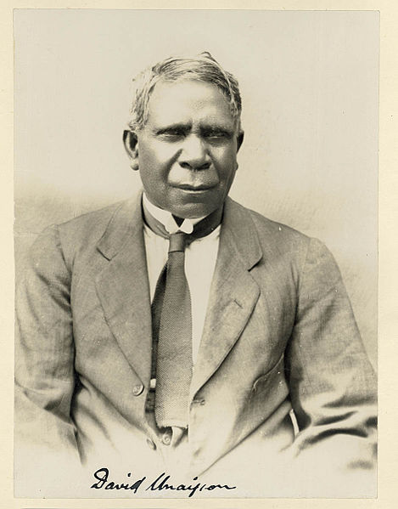
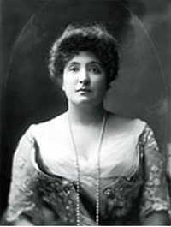
David Unaipon
Dame Nellie Melba
Lahir: 28 September 1872
Tempat Lahir: Raukkan, Australia Selatan
Meninggal: 7 Februari 1967
Pekerjaan: Pengusaha
Bangsa: Australia
Lahir: 19 Mei 1861
Tempat Lahir: Richmond, Viktoria
Nama lengkap: Helen Porter Mitchell
Meninggal: 23 Ferbuari 1931
Pekerjaan: Penyanyi Opera
Bangsa: Australia
David Unaipon seorang penulis, pidatowan dan penemu. Dia dikenang untuk kontribusinya pada sains dan kesusasteraan, dan karena meningkatkan kondisi orang-orang Aborigin (pribumi Australia).
Pak David Unaipon bekerja di Aborigine’s Friends’ Assosiation sebagai perwakilan dari asosiasi itu untuk berpergian mencari dukungan untuk Point McLeay Mission.
Dame Nellie Melba seorang soprano yang termasyur di dunia. Dikenal di seluruh dunia sebagai ‘Queen of Song’ (Ratu Lagu), ia penyanyi Australia yang pertama yang termasyhur di dunia internasional.
Pada tahun 1892, Auguste Escoffier, seorang pemasak Perancis yang terkenal, membuat masakan disert khusus untuk menghormati Ibu Nellie. Disert ini diberikan nama ‘Peach Melba.’
http://en.wikipedia.org/wiki/David_Unaipon
http://www.cicak2.com.au/index.php?r=article/view&id=726
http://en.wikipedia.org/wiki/Nellie_Melba
www.cicak2.com.au/index.php?r=article/view&id=726

Slide 6
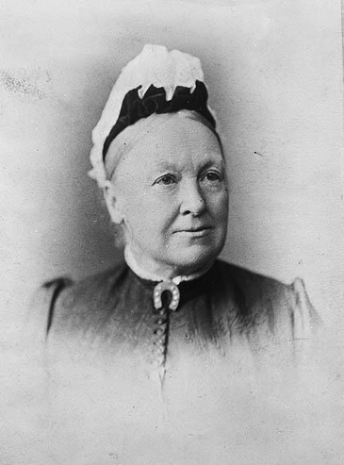
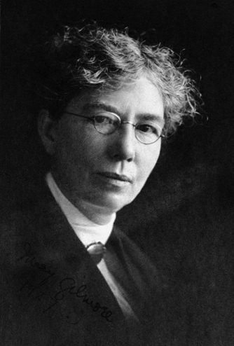
Catherine Helen Spence
Dame Mary Gilmore
Lahir: 16 Agustus 1856
Tempat Lahir: Cotta Walla, Goulburn, New South Wales
Meninggal: 3 Desember 1962
Pekerjaan: Penyair dan Jurnalis
Bangsa: Australia
Lahir: 31 Oktober 1825
Tempat Lahir: Melrose, Skotlandia
Meninggal: 3 April 1910
Pekerjaan: Politikus
Bangsa: Australia
Catherine Helen Spence seorang penulis, guru, jurnalis, dan politikus. Pada tahun 1897, dia menjadi kandidat politik perempuan pertama Australia. Ibu Catherine dikenal sebagai “Greatest Austalian Woman” dan dibuatkan prasati bertulisakan “Grand Old Woman of Australasia”.
Dame Mary Gilmore seorang pengarang, jurnalis, penyair dan juru kampanye untuk reformasi sosial. Dia dikenang untuk tulisannya dan karena angkat bicara demi kaum perempuan, kaum Pribumi Australian dan orang miskin.
Ibu Mary Gilmore memperoleh gelar Order of the British Empire di tahun 1937 atas karya-karya seninya.
http://en.wikipedia.org/wiki/Catherine_Helen_Spence
http://en.wikipedia.org/wiki/Catherine_Helen_Spence
http://www.cicak2.com.au/index.php?r=article/view&id=726

Slide 7
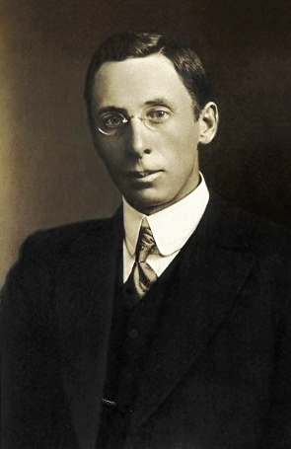
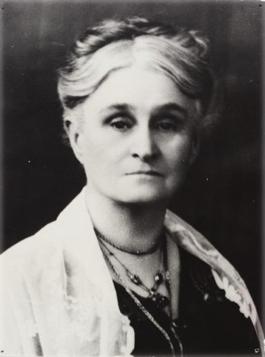
Pendeta John Flynn
Edith Cowan
Lahir: 25 November 1880
Tempat Lahir: Moliagul, Melbourne
Meninggal: 5 Mei 1951
Pekerjaan: Pendeta
Bangsa: Australia
Lahir: 2 Agustus 1861
Tempat Lahir: Glengary, Geraldton, Australia Barat
Meninggal: 9 June 1932
Pekerjaan: Politikus
Bangsa: Australia
Pendeta John Flynn memulai layanan penerbangan medis pertama di dunia, yaitu Royal Flying Doctor Service of Australia. Dia dikenang telah menyelamatkan banyak jiwa dengan membawa layanan kesehatan ke daerah-daerah terpencil Australia.
Untuk menghormati kontribusi Flynn dalam bidang aviasi dan kontribusinya di Royal Flying Doctor Service, Qantas bernama salah satu pesawat Airbus A380nya “Flynn”.
Edith Cowan seorang pekerja sosial, politikus dan feminis. Dia seorang wanita pertama yang dipilih untuk Parlemen Australia.
Ibu Edith Cowan sangat aktif dalam kegiatan sosial terutama pergerakan perempuan dan anak-anak. King Edward Memorial Hospital for Women adalah salah satu gagasannya.
Edith Cowan Memorial Clock di Kings Park dan Universitas Edith Cowan dibangun menghormati dia.
http://en.wikipedia.org/wiki/John_Flynn_%28minister%29
http://www.cicak2.com.au/index.php?r=article/view&id=726
http://en.wikipedia.org/wiki/Edith_Cowan

Slide 8
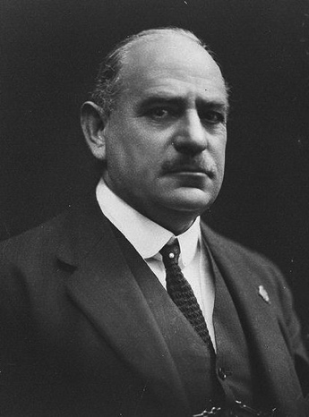
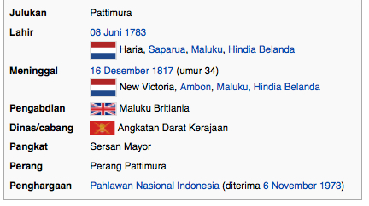
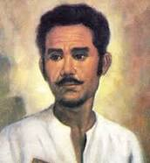
Jeneral Sir John Monash
Thomas Matulessy Pattimura
Lahir: 27 Juni 1865
Tempat Lahir: Melbourne Barat, Viktoria
Meninggal: 8 Oktober 1931
Pekerjaan: Tentara
Bangsa: Australia
Kapitan Pattimura yang bernama asli Thomas Matulessy, ini lahir di Negeri Haria, Saparua, Maluku tahun 1783. Perlawanannya terhadap penjajahan Belanda pada tahun 1817 sempat merebut benteng Belanda di Saparua selama tiga bulan setelah sebelumnya melumpuhkan semua tentara Belanda di benteng tersebut. Namun beliau akhirnya tertangkap. Pengadilan kolonial Belanda menjatuhkan hukuman gantung padanya. Eksekusi yang dilakukan pada tanggal 16 Desember 1817 akhirnya merenggut jiwanya. Sumber: http://www.tokohindonesia.com/biografi/article/295-pahlawan/2155-pahlawan-nasional-dari-maluku http://id.wikipedia.org/wiki/Pattimura
Sir John Monash seorang insinyur, administrator dan salah satu komando militer Australia terbesar.
Dia memimpin 13th Infantry Brigade sebelum perang dunia satu kemudian mempimpin 4th Brigade di Mesir dan ikut operasi Gallipoli. Pada tahun 1918, dia memimpin serangan Battle of Amiens dengan sukses.
Sir John Monash dikenang untuk kepemimpinannya, kecerdasannya dan kepiawaian bicaranya.
http://en.wikipedia.org/wiki/John_Monash
www.cicak2.com.au/index.php?r=article/view&id=726

Slide 9
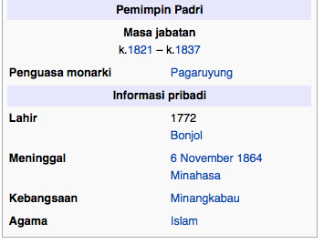
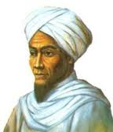
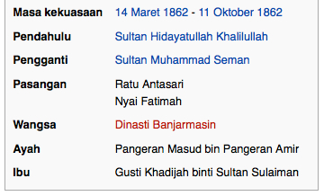
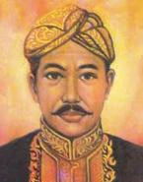
Pangeran Antasari
Tuanku Imam Bonjol
Pangeran Antasari adalah seorang Pahlawan Nasional Indonesia. Pada 14 Maret 1862, beliau dinobatkan sebagai pimpinan pemerintahan tertinggi di Kesultanan Banjar (Sultan Banjar) dengan menyandang gelar Panembahan Amiruddin Khalifatul Mukminin dihadapan para kepala suku Dayak dan adipati (gubernur) penguasa wilayah Dusun Atas, Kapuas dan Kahayan yaitu Tumenggung Surapati/Tumenggung Yang Pati Jaya Raja.
Sumber:
http://id.wikipedia.org/wiki/Antasari
Tuanku Imam Bonjol (lahir di Bonjol, Pasaman, Sumatera Barat, Indonesia 1772), adalah salah seorang ulama, pemimpin dan pejuang yang berperang melawan Belanda dalam peperangan yang dikenal dengan nama Perang Padri pada tahun 1803-1838. Tuanku Imam Bonjol diangkat sebagai Pahlawan Nasional Indonesia pada tanggal 6 November 1973.
Sumber:
http://id.wikipedia.org/wiki/Tuanku_Imam_Bonjol

Slide 10
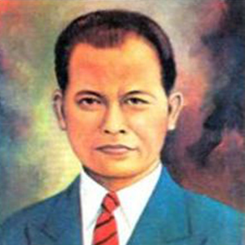
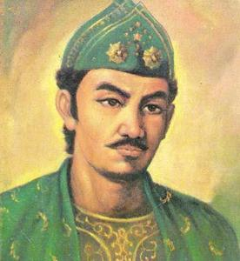
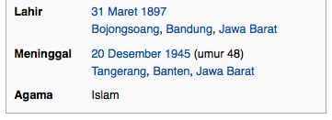
Sultan Mahmud Badaruddin II
Raden Oto Iskandar di Nata
Lahir: 1767
Tempat Lahir: Palembang
Meninggal: 1852
Bangsa: Indonesia
Agama: Islam
Dalam kegiatan pergarakannya di masa sebelum kemerdekaan, Oto pernah menjabat sebagai Wakil Ketua Budi Utomo cabang Bandung pada periode 1921-1924, serta sebagai Wakil Ketua Budi Utomo cabang Pekalongan tahun 1924.
Oto juga aktif pada organisasi budaya Sunda bernama Paguyuban Pasundan. Organisasi tersebut bergerak dalam bidang pendidikan, sosial-budaya, politik, ekonomi, kepemudaan, dan pemberdayaan perempuan.
Pada masa penjajahan Jepang, Oto menjadi Pemimpin surat kabar Tjahaja . Ia kemudian menjadi anggota BPUPKI dan PPKI yang dibentuk oleh pemerintah pendudukan Jepang sebagai lembaga-lembaga yang membantu persiapan kemerdekaan Indonesia.
Setelah proklamasi kemerdekaan, Oto menjabat sebagai Menteri Negara pada kabinet yang pertama Republik Indonesia tahun 1945. Ia bertugas mempersiapkan terbentuknya BKR dari laskar-laskar rakyat yang tersebar di seluruh Indonesia. Dalam melaksanakan tugasnya, Oto diperkirakan telah menimbulkan ketidakpuasan pada salah satu laskar tersebut. Ia menjadi korban penculikan sekelompok orang yang bernama Laskar Hitam, hingga kemudian hilang dan diperkirakan terbunuh di daerah Banten.
Sumber:
http://id.wikipedia.org/wiki/Oto_Iskandar_di_Nata
Sultan Mahmud Badaruddin II adalah pemimpin kesultanan Palembang-Darussalam selama dua periode (1803-1813, 1818-1821), setelah masa pemerintahan ayahnya, Sultan Muhammad Bahauddin (1776-1803).
Dalam masa pemerintahannya, ia beberapa kali memimpin pertempuran melawan Inggris dan Belanda, di antaranya yang disebut Perang Menteng. Pada tangga 14 Juli 1821, ketika Belanda berhasil menguasai Palembang, Sultan Mahmud Badaruddin II dan keluarga ditangkap dan diasingkan ke Ternate.
Sumber:
http://id.wikipedia.org/wiki/Mahmud_Badaruddin_II

Slide 11
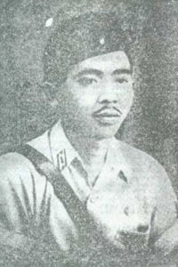
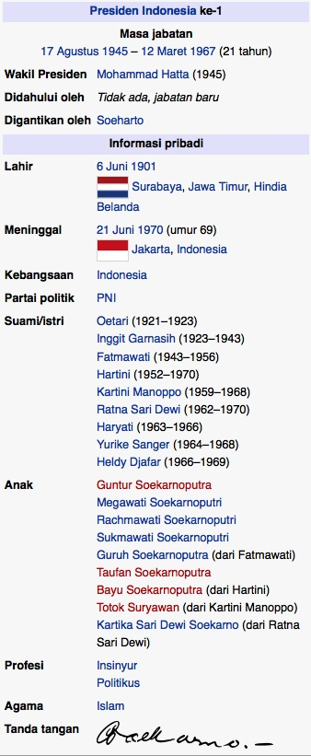
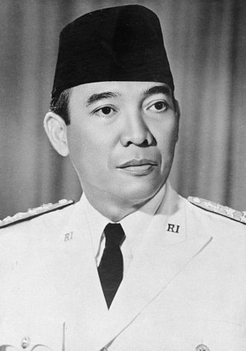
I Gusti Ngurah Rai
Ir. Soekarno
Lahir: 30 Januari 1917
Tempat Lahir: Badung, Bali
Meninggal: 20 Nopember 1946
Bangsa: Indonesia
Agama: Hindu
Kolonel TNI Anumerta I Gusti Ngurah Rai lahir di Desa Carangsari, Petang, Kabupaten Badung, Bali, Hindia Belanda, 30 Januari 1917 dan meninggal di Marga, Tabanan, Bali, Indonesia, 20 November 1946 pada usia 29 tahun.
Pada masa kependudukan Jepang, Ngurah Rai sempat menjadi intel sekutu di daerah Bali dan Lombok. Setelah kabar Indonesia merdeka pada tahun 1945 akhirnya sampai di Bali, BKR berganti nama menjadi Tentara Keamanan Rakyat (TKR) Sunda Kecil yang dibentuk oleh I Gusti Ngurah Rai dimana ia sebagai komandannya.
Sumber:
http://id.wikipedia.org/wiki/I_Gusti_Ngurah_Rai
Ir. Soekarno adalah Presiden Indonesia pertama yang menjabat pada periode 1945 – 1966. Ia memainkan peranan penting untuk memerdekakan bangsa Indonesia dari penjajahan Belanda. Ia adalah penggali Pancasila dan Proklamator Kemerdekaan Indonesia (bersama dengan Mohammad Hatta) yang terjadi pada tanggal 17 Agustus 1945.
Sumber: http://id.wikibooks.org/wiki/Presiden_Soekarno

Slide 12
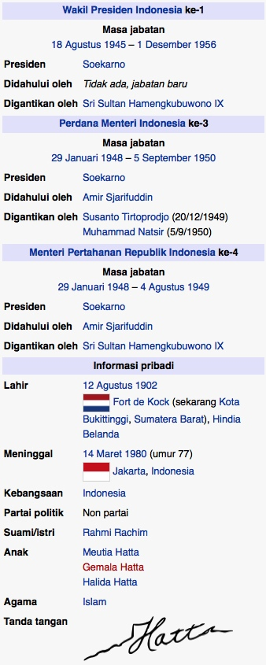
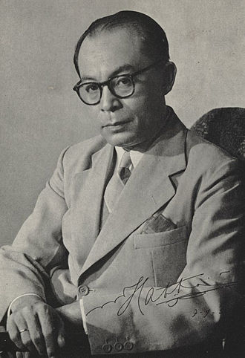
Dr. Drs. H. Mohammad Hatta
“Bung Hatta” pejuang kemerdekaan RI yang kerap disandingkan dengan Soekarno. Tak hanya sebagai pejuang kemerdekaan, Bung Hatta juga dikenal sebagai seorang organisatoris, aktivis partai politik, negarawan, proklamator, pelopor koperasi, dan seorang wakil presiden pertama di Indonesia.
Sumber: http://id.wikipedia.org/wiki/Hatta

